Slide 1
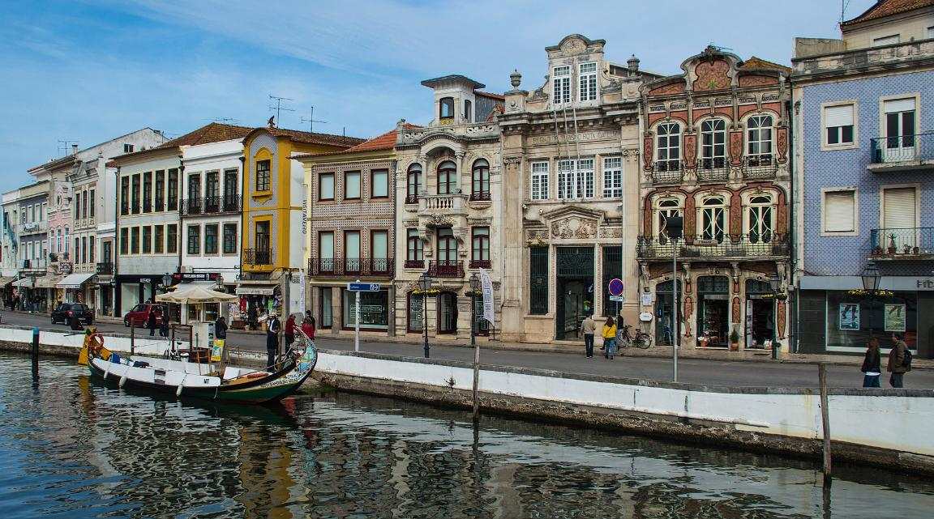
Aveiro Portugal
Île des Puxadoiros
Cliquer Gauche PPS EN
Manuel Merci

Slide 2
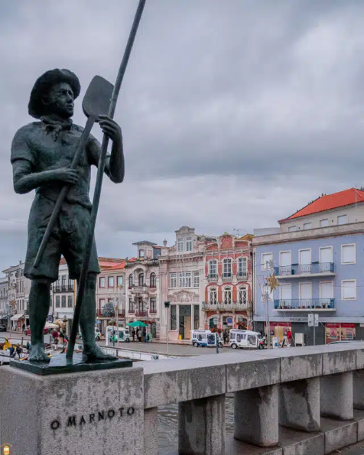
Aveiro (prononcé en français : [avɛro]) est une ville et une municipalité, capitale du district qui porte le même nom, située dans la sous-région de Região de Aveiro, elle-même localisée dans la région Centre du Portugal. En 2021, la commune compte près de 80 880 habitants sur une zone de 197,58 km2 ; elle est, de ce fait, la 4e ville la plus peuplée de la région Centre, après Coimbra (capitale administrative de la région1), Leiria et Viseu.
La Communauté intermunicipale de la région de Aveiro est une intercommunalité créée en 2008, regroupant 11 municipalités voisines d'Aveiro et rassemblant plus de 370 000 habitants pour constituer la 2e unité territoriale de la région Centre.

Slide 3
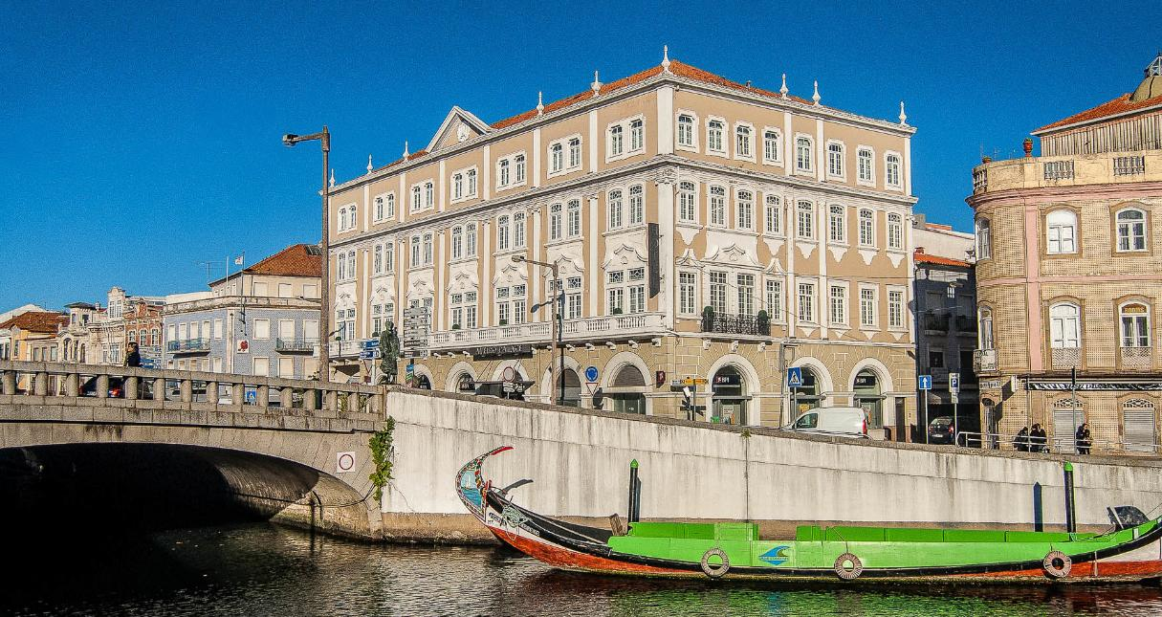

Slide 4
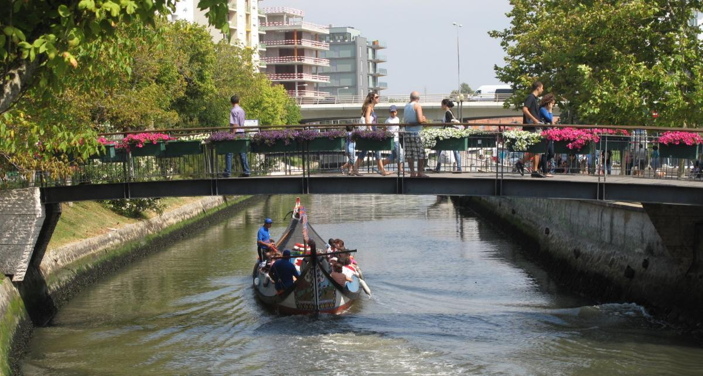

Slide 5
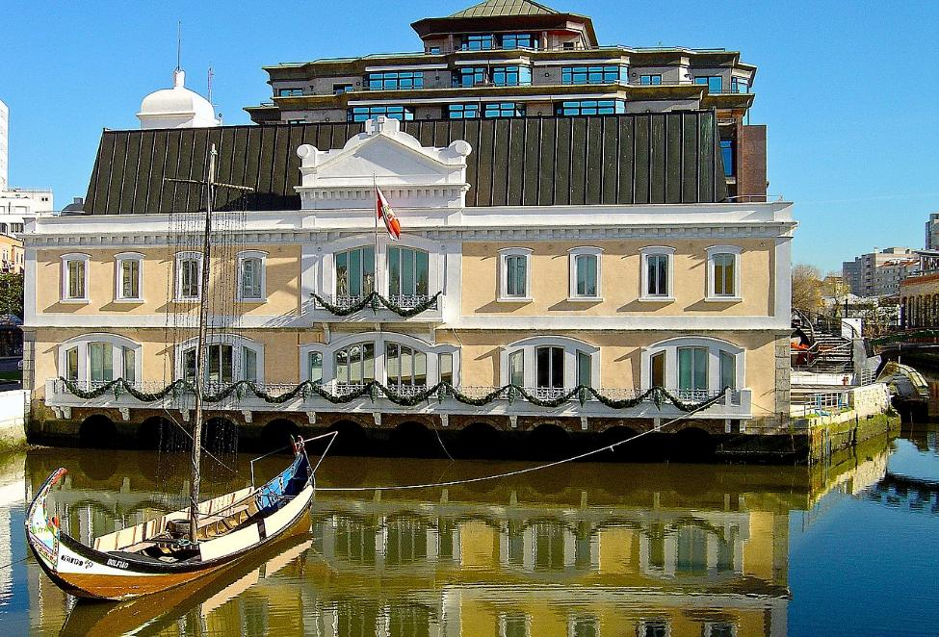
Antiga Capitania do Porto de Aveiro - Portugal

Slide 6
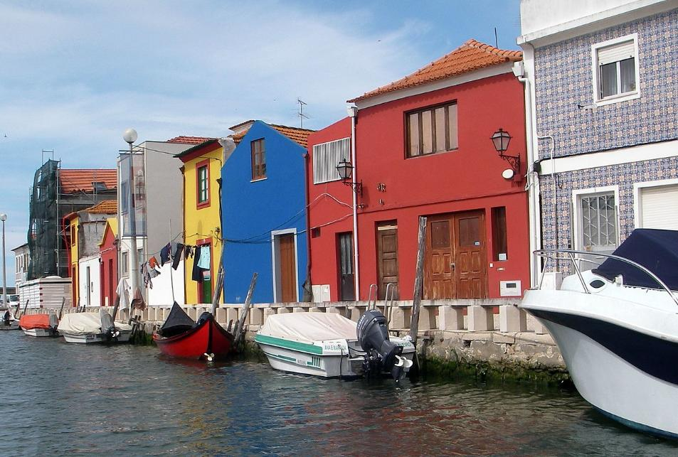

Slide 7
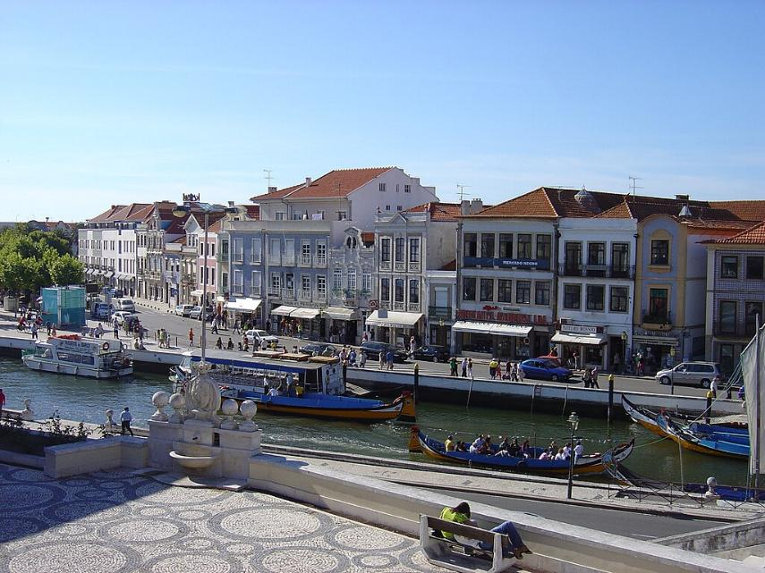
veiro, Portugal

Slide 8
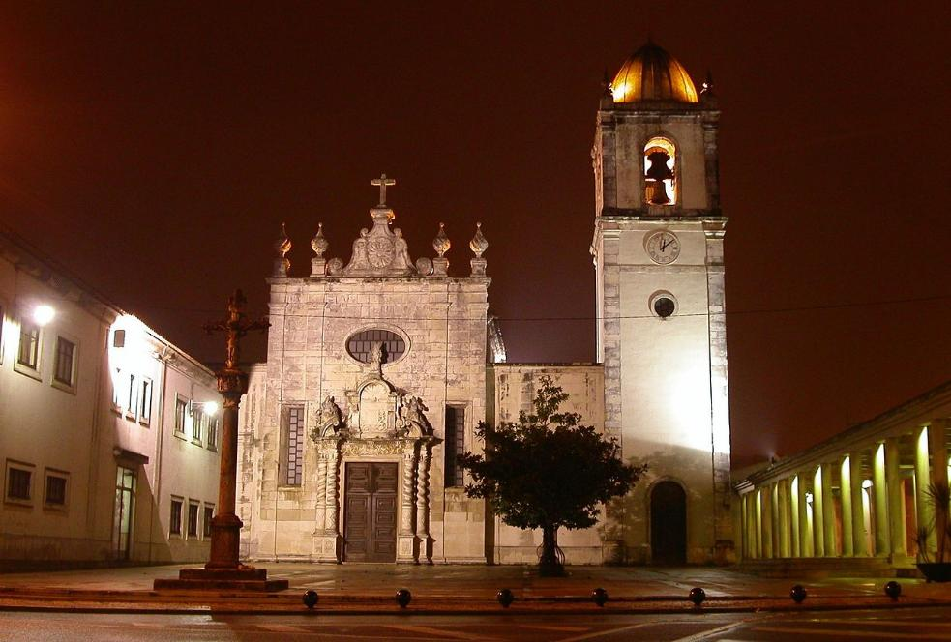
La façade avant de la cathédrale d'Aveiro

Slide 9
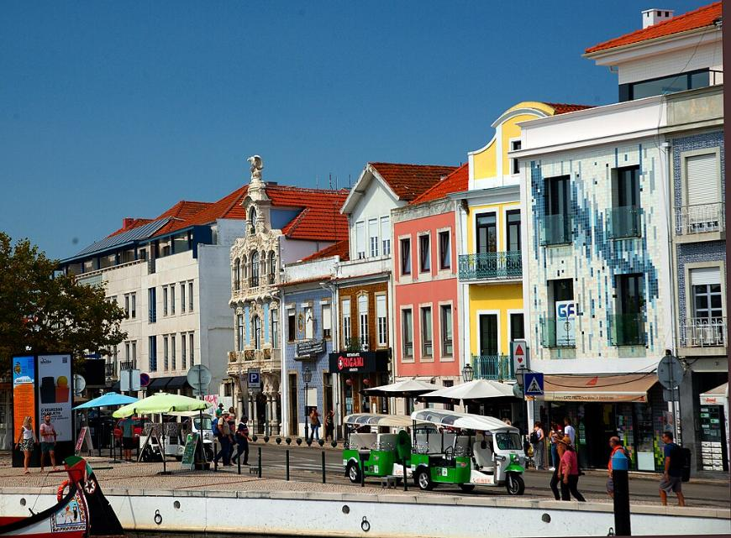
Bâtiments Art Nouveau (Novo) à Aveiro

Slide 10
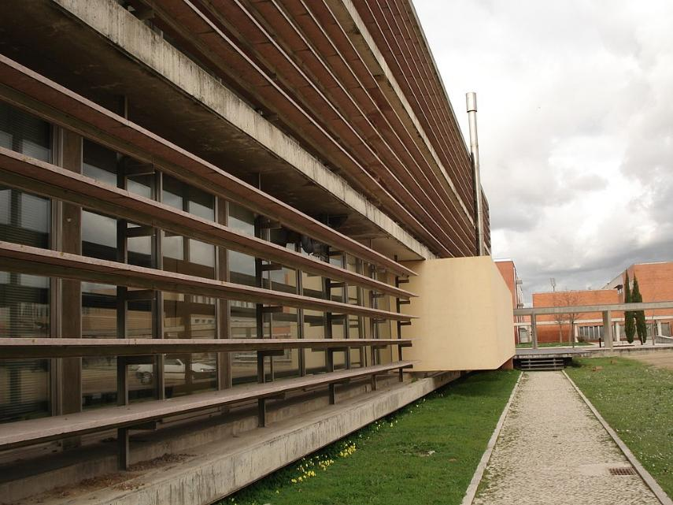
Université d'Aveiro

Slide 11
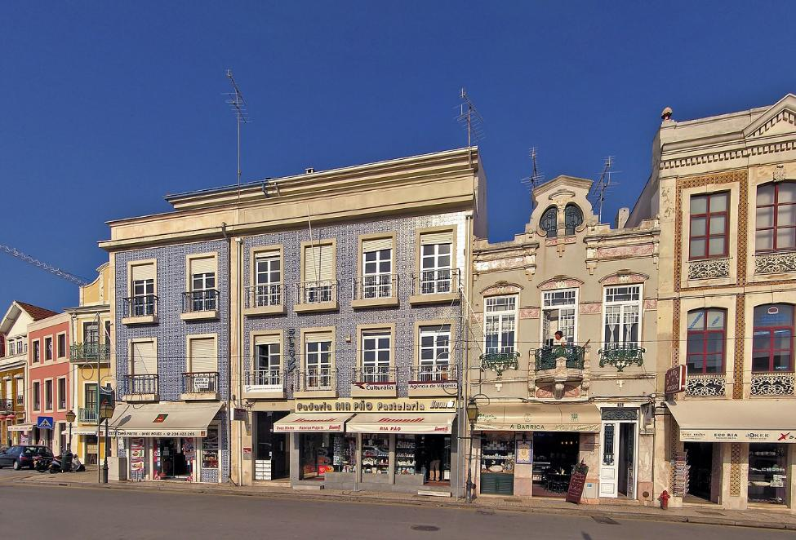
Façades azulejos typiques d'Aveiro.

Slide 12
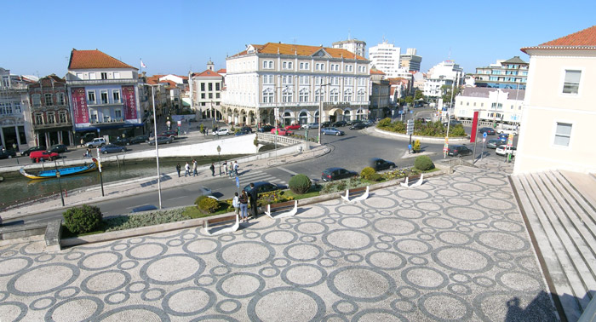

Slide 13
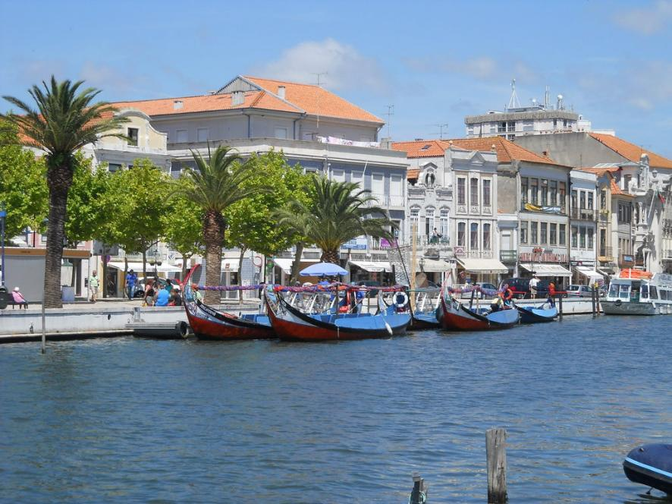
AveiroCanal

Slide 14
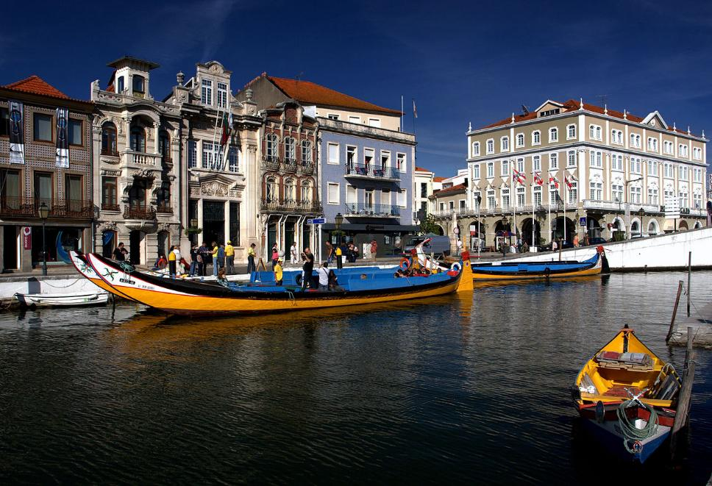
Aveiro, Portugal

Slide 15
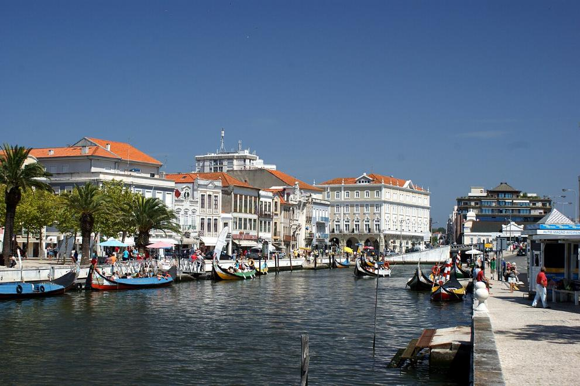
Aveiro Canal

Slide 16

Aveiro, Portugal

Slide 17
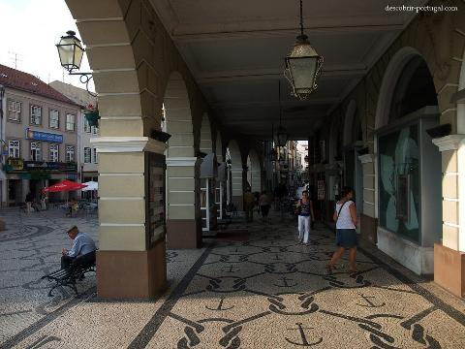
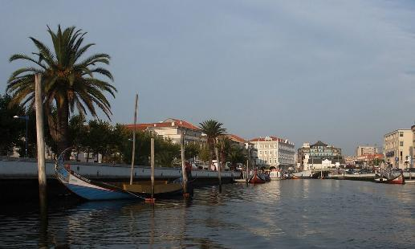
On respire dans cette ville!
Pavés décorés d’ancres marines

Slide 18
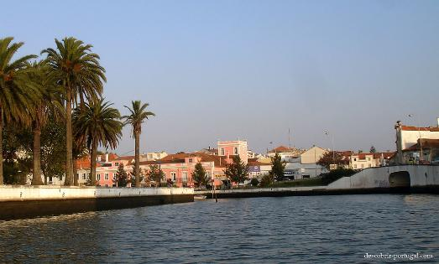
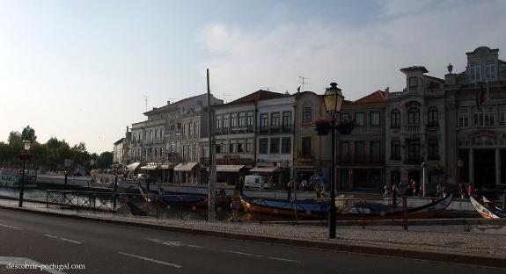
Immeubles bordant le canal central
Palmiers et canal

Slide 19
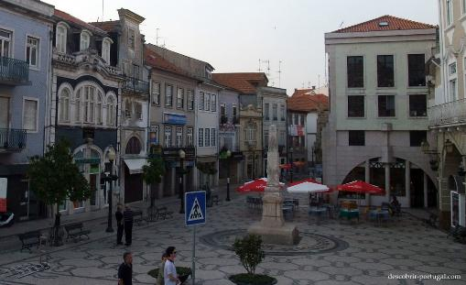
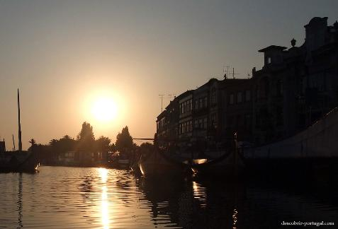
Les moliceiros au soleil couchant
Rua dos Mercadores

Slide 20
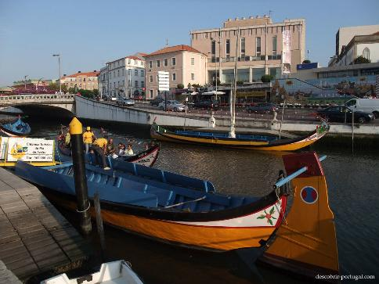
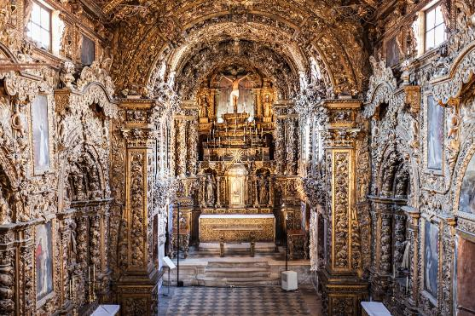
embarque les touristes pour aller faire un tour dans un moliceiro

Slide 21
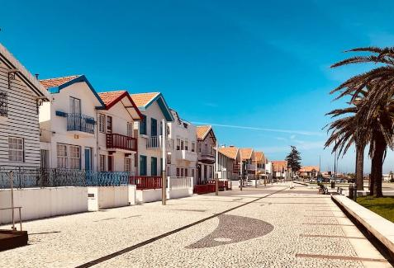
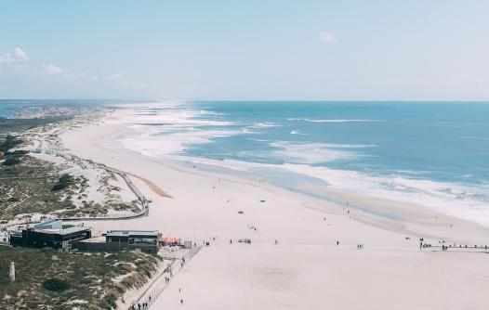
Plage à côté de Aveiro
Pavillons au centre de Aveiro

Slide 22
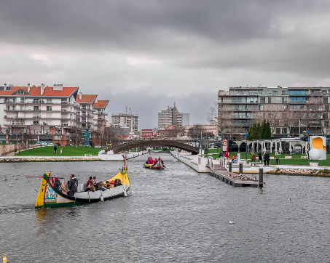
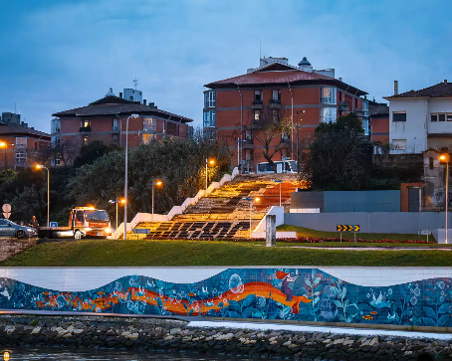
face du jardin Fonte Nova,
Jardim Fonte Nova

Slide 23
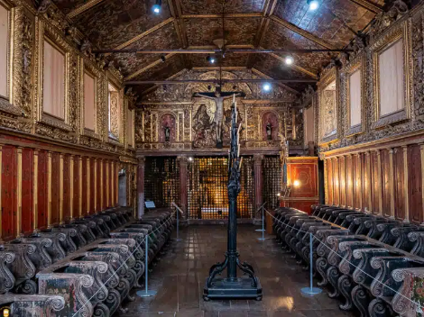
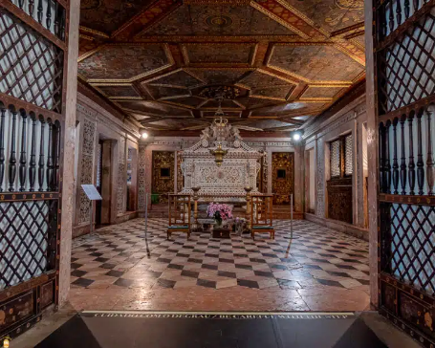
Igreja de São João Evangelista / Igreja Carmelita de Aveiro à Suivre

Slide 24
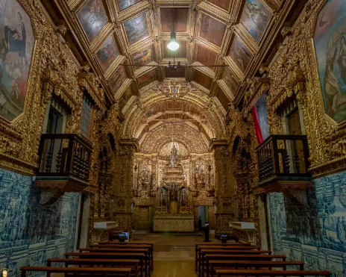
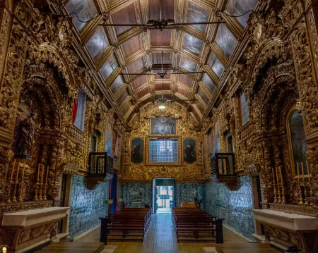

Slide 25
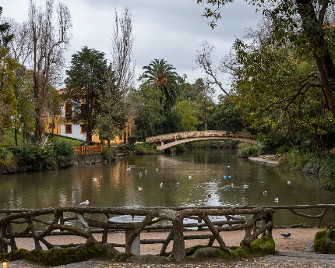
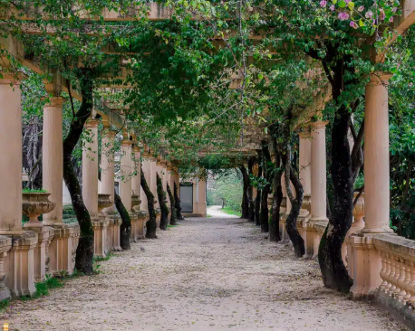
Le parc Infante Dom Pedro ou parc de Cidade da Aveiro

Slide 26
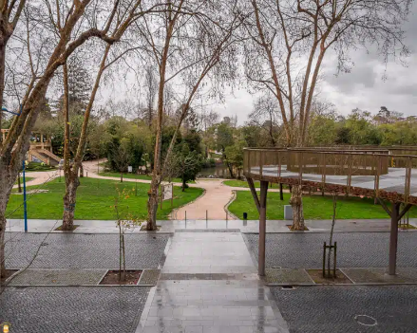
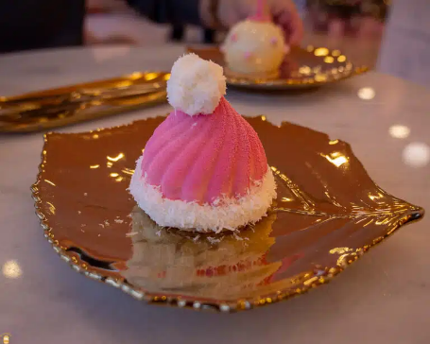
pâtisserie à la décoration très « instagrammable » et surtout de délicieux gâteaux !
Le parc Infante Dom Pedro ou parc de Cidade da Aveiro

Slide 27
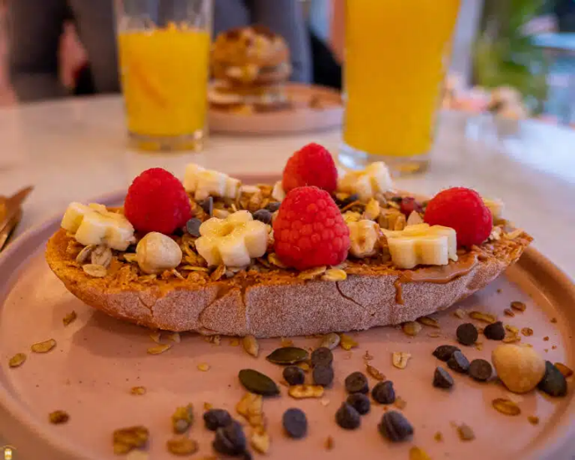
Lorient Vous A Présenté Aveiro Ville Du Portugal
Les Images Et Le son Du net
Daniel
pâtisserie à la décoration très « instagrammable » et surtout de délicieux gâteaux !

